Slide 1

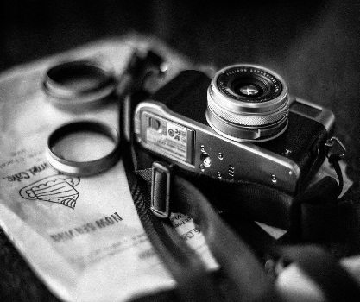
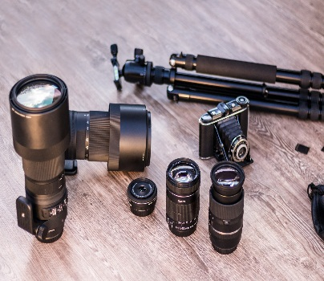

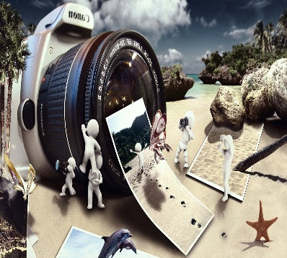
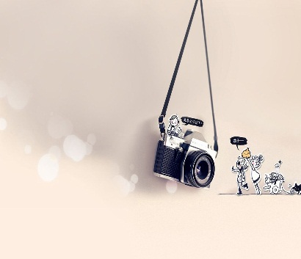

Государственное автономное стационарное учреждение социального обслуживания
«Кемеровский дом-интернат для престарелых и инвалидов»
Фотоклуб
«В объективе красоты»

Slide 2

Цель:
реализация творческого потенциала и самовыражения получателей социальных услуг
Задачи:
- социально-психологическая адаптация людей старшего возраста к условиям проживания в учреждении,
- обучение основам фотодела,
- повышение коммуникативного потенциала

Slide 3

Механика
Место проведения занятий: музей учреждения.
Возраст участников фотоклуба: от 60-81 года.
Работа клуба подразумевает закрытое членство.
Поэтапный процесс обучение основам фотодела.
Закрепление теоретических знаний на практике.
Периодичность занятий: 2 раза в неделю (2 часа).
Обучающий курс фотоклуба рассчитан на 3 месяца.
Целевая аудитория:
получатели социальных услуг старшего возраста

Slide 4
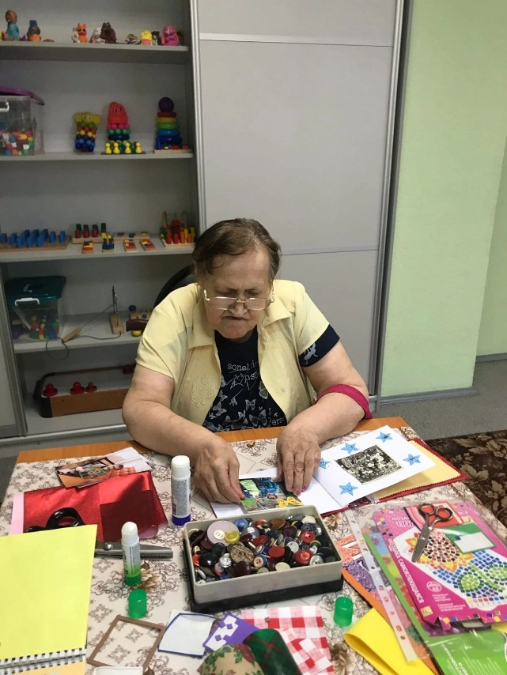
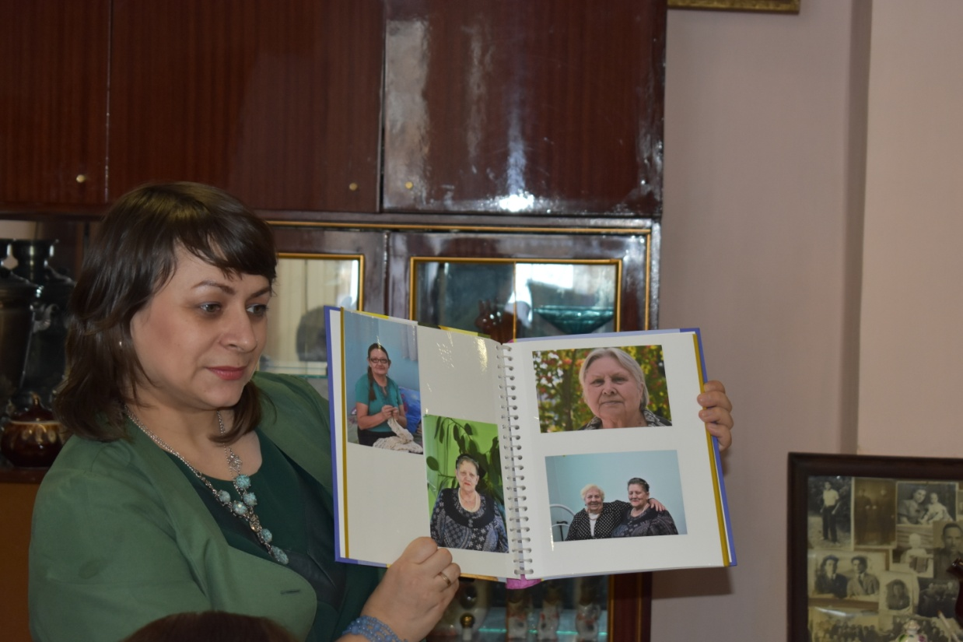
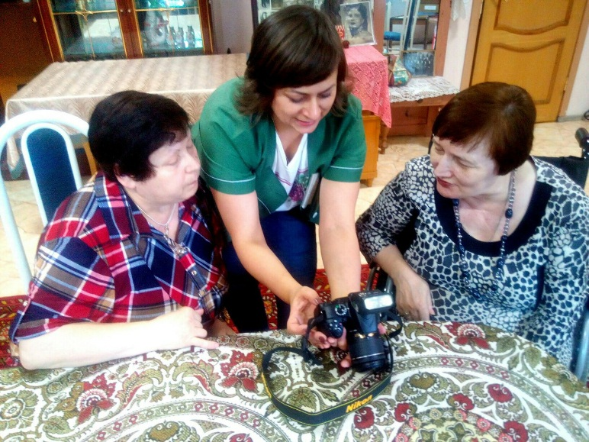
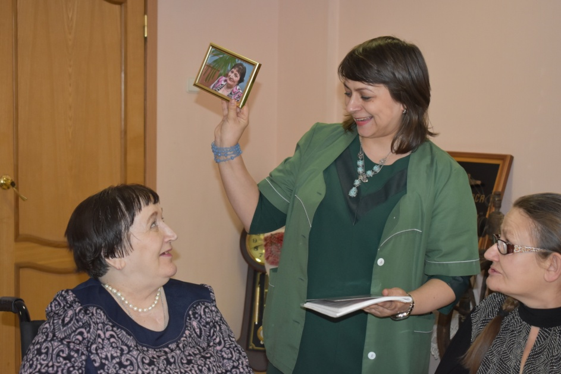
Основные этапы реализации практики
Подготовительный этап (1 месяц):
- разработка программы работы фотоклуба,
- определение числа участников фотоклуба,
- подготовка оборудования и материалов для занятий
Основной этап (1 месяц):
- практическое изучение фотодела,
- знакомство с фототехникой,
- применение полученных знаний на практике,
- изготовление фотоальбомов,
- формирование отчета о результатах работы фотоклуба
Заключительный этап (1 месяц):
- подведение итогов и оценка результатов работы с членами фотоклуба,
- организация и проведение фотовыставки в учреждении

Slide 5
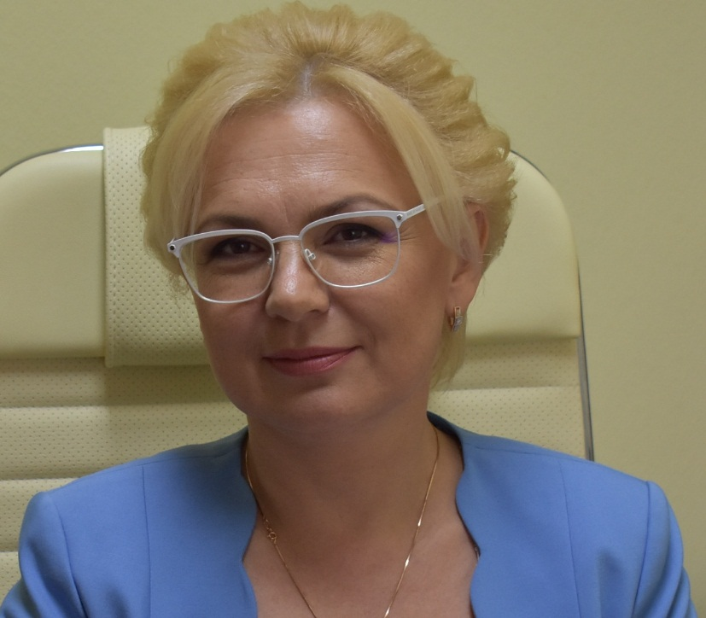
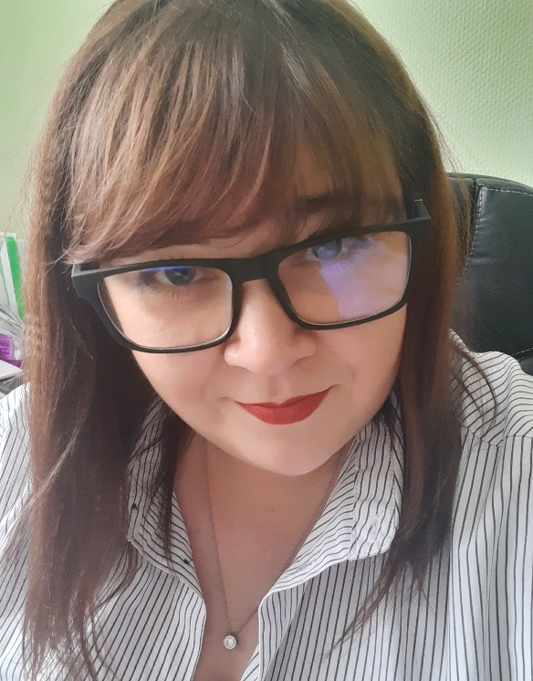
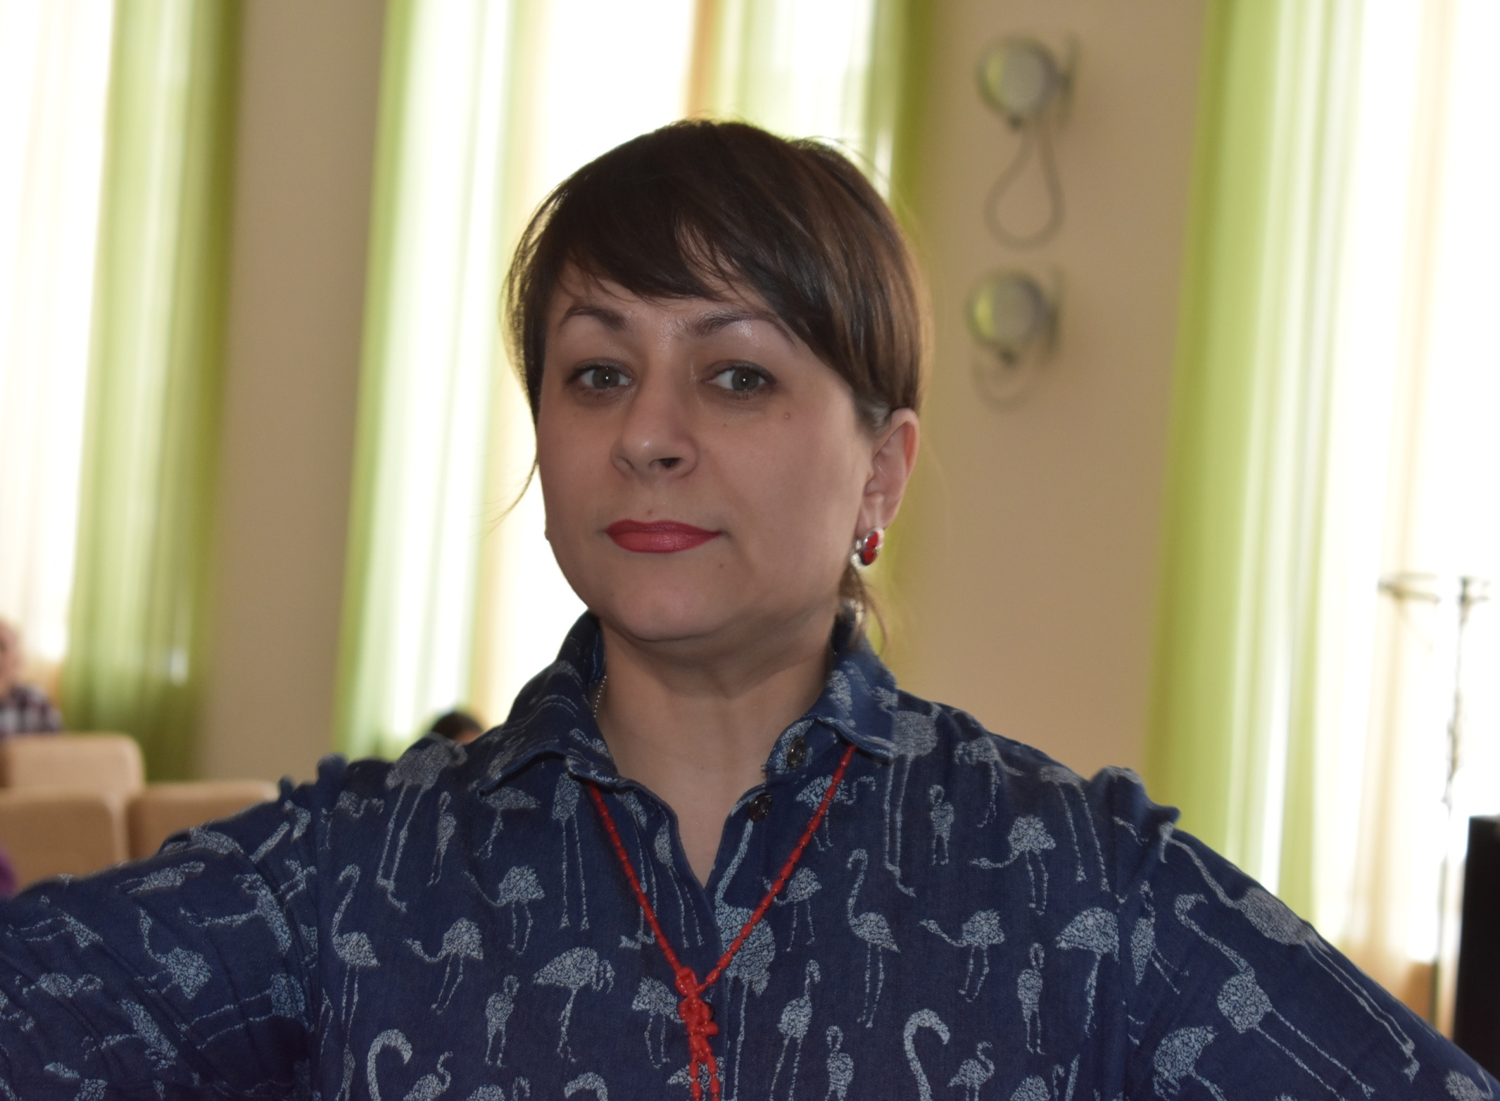
Команда практики
Соломонова Ольга Геннадьевна, директор - наставник
Москвина Анастасия Анатольевна, заведующий отделением – автор
Гончар Татьяна Михайловна, культорганизатор - исполнитель

Slide 6
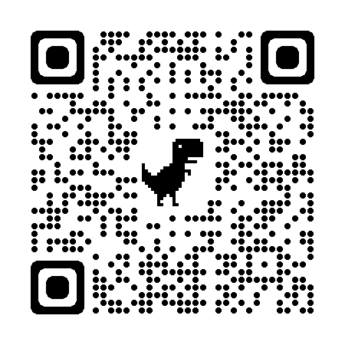
Наши контакты:
Кемеровская область – Кузбасс,
Город Кемерово
тел.: 8(3842) 38-41-35,
еmail: kdi_p@mail.ru,
сайт учреждения: kdi42.ru

